Slide 1
Universidade Aberta do SUS Universidade Federal de Pelotas Departamento de Medicina Social Curso de Especialização em Saúde da Família Modalidade à Distância Turma 5
Melhoria da prevenção e detecção precoce do câncer de colo do útero e de mama na UBS Platilde Oliveira da Silva, Rio Branco/AC.
Evelynne Ferreira Borba
Orientadora: Maria Emilia Nunes Bueno

Slide 2
INTRODUÇÃO
As UBSs são as portas de entrada da população para o sistema de saúde.
A OMS estima que ocorram mais de 1.050.000 casos novos de câncer de mama em todo o mundo a cada ano, o que o torna o câncer mais comum entre as mulheres. E o câncer do colo do útero o segundo mais incidente na população feminina brasileira (INCA 2013).
Elevados índices de mortalidade do câncer do colo de útero e mama.
Orientar a população feminina quanto à importância da realização do rastreio do câncer do colo do útero e de mama.

Slide 3
O Município
Localização: Rio Branco - AC
População: 357.194 pessoas
A Atenção Primária no Município:
43 UBS
6 PACS
7 CENTROS DE SAÚDE
5 URAPS
1 CENTRO DE FORMAÇÃO TUCUMÃ
1 NASF
4 UPAs
1 HUERB
1 MATERNIDADE
1 HOSPITAL DA CRIANÇA
FONTE:https://www.google.com.br/search?q=UBS+platilde+de+oliveira+da+silva&biw=1366&bih=677&source=lnms&tbm=isch&sa=X&ved=0CAgQ_AUoA2oVChMIn6_7-4y2yAIVzImQCh235QJq#tbm=isch&q=rio+branco&imgrc=G1Y2oC5Q8i3wiM%3A

Slide 4
A UBS
Na área de abrangência da equipe em que atuo há aproximadamente 1890 pessoas.
A UBS é composta por 2 equipes, formadas por 2 médicos, 2 enfermeiras, 2 técnicas de enfermagem, 1 odontólogo, 16 ACS

Slide 5
Estrutura da unidade:
3 consultórios médicos
2 consultórios de enfermagem
1 sala de procedimento
1 sala de vacina
1 sala de curativo
1 farmácia
1 recepção
1 consultório odontológico
1 copa
4 banheiros (sendo 2 para funcionários e 2 para pacientes)
sala de expurgo
sala de reuniões
almoxarifado

Slide 6
Localização: Rua Rio de Janeiro, S/N, bairro Tancredo Neves
Contando com 491 mulheres na faixa etária entre 25 a 64 anos.
Aproximadamente 157 mulheres na faixa etária entre 50 e 69 anos.

Slide 7
Situação da ação programática da unidade antes da intervenção.
Na UBS é realizada a prevenção com as mulheres sobre o câncer do colo do útero.;
Na área de cobertura a qual atuo, são cerca de 491 mulheres na faixa etária para o risco de câncer do colo do útero;
As ações de orientação da prevenção do câncer do colo do útero são realizadas no momento das consultas e todas são orientadas a realizar o exame citopatológico;
O tipo de rastreio realizado na unidade é do tipo oportunístico;
Não há protocolos de prevenção do câncer do colo uterino na UBS e nem grupo de mulheres;

Slide 8
Situação da ação programática da unidade antes da intervenção.
Em relação ao controle de câncer de mama as ações são realizadas com orientações no momento da consulta;
Cerca de 157 mulheres na faixa etária para câncer de mama na área de abrangência da minha equipe;
É realizado o exame clinico das mamas e orientações quanto ao autoexame;
O rastreio do câncer de mama só é feito com mulheres que chegam com alguma queixa;
Não há um protocolo de condutas para o controle do câncer de mama.

Slide 9
OBJETIVOS
Objetivo Geral
Melhorar a prevenção e detecção precoce do câncer de colo do útero e de mama na UBS Platilde Oliveira da Silva, Rio Branco/AC.

Slide 10
Metodologia
Em termos de organização e gestão do serviço:
- Acolher e cadastrar todas as mulheres de 25 a 64 anos que demandem a realização de exame citopatológico de colo uterino, e as mulheres de 50 a 69 anos de que demandem a realização de mamografia;
Engajamento público:
- Esclarecer as sobre a importância da realização e periodicidade do exame citopatológico do colo uterino e de mamografia.

Slide 11
Metodologia
Qualificação da prática clínica:
Capacitação da equipe
Protocolo do Ministério da Saúde - Caderno de Atenção Básica Controle dos Cânceres de do Colo do Útero e da Mama do Ministério da Saúde (MS)
Busca ativa
Termos de monitoramento e avaliação:
Ficha espelho disponibilizada pelo curso
Prontuário providenciado na unidade
Planilha do curso

Slide 13
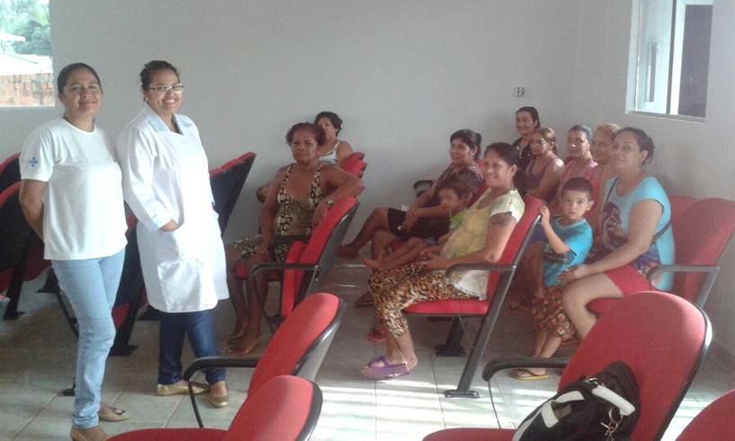
Educação em Saúde

Slide 14
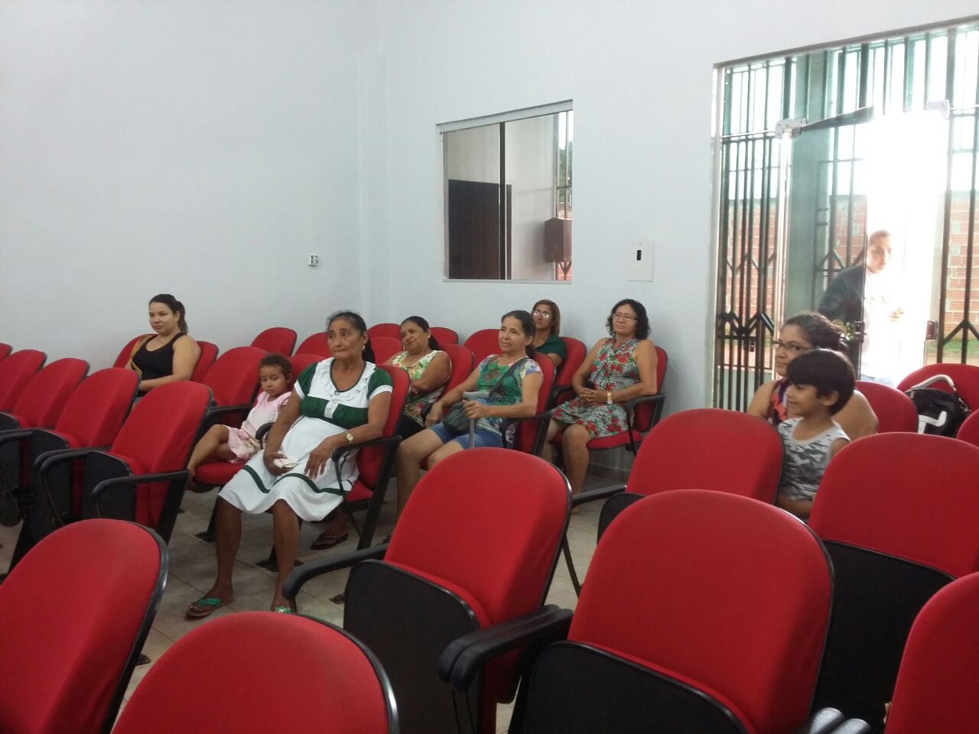
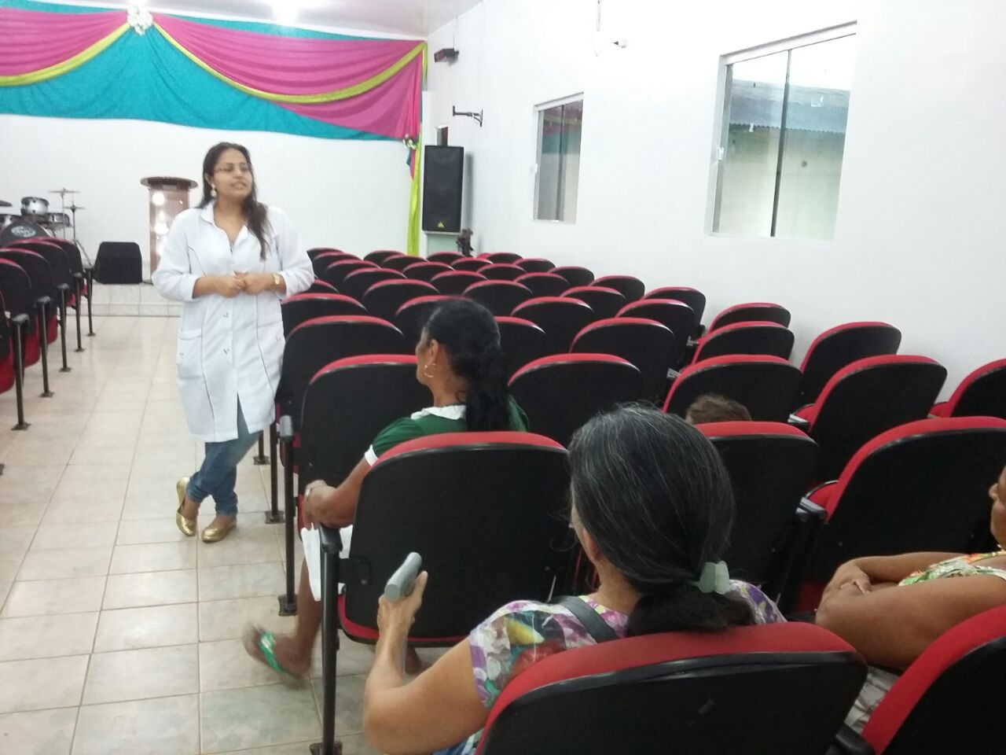

Slide 15
RESULTADOS
Objetivo 1: Ampliar a cobertura de detecção precoce do câncer de colo e do câncer de mama
Meta 1.1: Ampliar a cobertura de detecção precoce do câncer de colo uterino das mulheres na faixa etária entre 25 e 64 anos de idade para 25%.
Proporção de mulheres entre 25 e 64 anos com exame em dia para detecção precoce do câncer de colo de útero
Mês 1: 56
Mês 2: 70
Mês 3: 80

Slide 16
Meta 1.2: Ampliar a cobertura de detecção precoce do câncer de mama das mulheres na faixa etária entre 50 e 69 anos de idade para 25%
Proporção de mulheres entre 50 e 69 anos com exame em dia para detecção precoce de câncer de mama
Mês 1: 26
Mês 2: 32
Mês 3: 39

Slide 17
Objetivo 2: Melhorar a qualidade do atendimento das mulheres que realizam detecção precoce de câncer de colo de útero e de mama na unidade de saúde.
Meta 2.1: Obter 100% de coleta de amostras satisfatórias do exame citopatológico de colo uterino
Proporção de mulheres com amostras satisfatórias do exame citopatológico de colo de útero
Mês 1: 12
Mês 2: 20
Mês 3: 24

Slide 18
RESULTADOS
Objetivo 3: Melhorar a adesão das mulheres à realização de exame citopatológico de colo uterino e mamografia.
Meta 3.1 identificar 100% das mulheres com exame citopatológico alterado sem acompanhamento pela unidade de saúde.
Não foi possível obter os resultados dos exames no período da intervenção, pois os mesmos não retornaram devido a demora de cerca de 4 meses para ficarem prontos.
Meta 3.2: identificar 100% das mulheres com mamografia alterada sem acompanhamento pela unidade de saúde.
Em nenhum dos três meses obtivemos resultados alterados de mamografia das usuárias que apresentaram o exame durante a intervenção

Slide 19
Objetivo 4: Melhorar registros das informações
Meta 4.1: Manter registro da coleta de exame citopatológico de colo de útero em registro específico em 100% das mulheres cadastradas.
Meta 4.2: Manter registro da realização da mamografia em registro específico em 100% das mulheres cadastradas.
Objetivo 5: Mapear as mulheres de risco para câncer de colo de útero e de mama.
Meta 5.1: Pesquisar sinais de alerta para câncer de colo de útero em 100% das mulheres entre 25 e 64 anos (Dor e sangramento após relação sexual e/ou corrimento vaginal excessivo).
Meta 5.2: Realizar avaliação de risco para câncer de mama em 100% das mulheres entre 50 e 69 anos.
Metas atingidas em 100%

Slide 20
Objetivo 6: Promover a saúde das mulheres que realizam detecção precoce de câncer de colo de útero e de mama na unidade de saúde.
Meta 6.1: Orientar 100% das mulheres cadastradas sobre doenças sexualmente transmissíveis (DST) e fatores de risco para câncer de colo de útero.
Meta 6.2: Orientar 100% das mulheres cadastradas sobre doenças sexualmente transmissíveis (DST) e fatores de risco para câncer de mama.
Metas atingidas em 100%

Slide 21
DISCUSSÃO
Propiciou a ampliação da cobertura para a prevenção do câncer de colo de útero e também para a prevenção do câncer de mama;
Aumento no número de mulheres para a realização do citopatológico do colo do útero e do exame de mamografia;
Maior vínculo entre equipe;
Proporcionou atualizar aos membros da equipe sobre essas duas patologias mais comuns no público feminino;
Propiciou melhoria no serviço na medida que foi possível a organização do mesmo;
Para a comunidade a intervenção possibilitou um maior acesso da usuária ao serviço de saúde, principalmente voltado para essas doenças.

Slide 22
DISCUSSÃO
Alguns pontos poderiam ter sido feitos de maneira diferente:
ter sido feita uma reunião com o presidente de bairro e uma maior divulgação da intervenção
mutirão solicitando apoio as instituições do bairro para atender as usuárias em um dia que não fosse útil para poder acolher as mulheres que trabalham fora de casa
As ações realizadas no período da intervenção encontram-se inseridas na unidade.
A equipe aprovou a intervenção realizada, pois a atenção a saúde da mulher na UBS acontecia de forma muito precária.

Slide 23
Reflexão crítica sobre o processo pessoal de aprendizagem na implementação da intervenção.
PMM, me proporcionou trabalhar com Saúde da Família, além de permitir realizar uma especialização nessa mesma área;
Contribuir para a melhoria da qualidade na saúde de uma população;
Identificação com o tema: saúde da mulher;
Motivação para seguir trabalhando com o tema e tentar mudar um pouco dessa realidade de baixa procura pelos exames de prevenção pelas mulheres.

Slide 24
REFERENCIAS
BRASIL, Ministério da Saúde. Caderno de Atenção básica, Controle dos Cânceres do colo do útero e de mama; n.13, Brasília, 2006.
BRASIL, Ministério da Saúde. Caderno de Atenção Básica, Controle dos Cânceres do colo do útero e de mama, Brasília, 2011.
BRASIL, INSTITUTO NACIONAL DE CÂNCER- INCA - Acessado em: <http://www.inca.gov.br>, 30 de julho, 2013.

